Slide 1
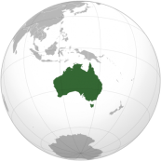
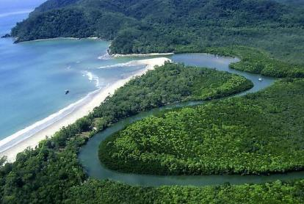
ВНУТРЕННИЕ ВОДЫ АВСТРАЛИИ
Учитель: Поликарпова Е.Е.

Slide 2
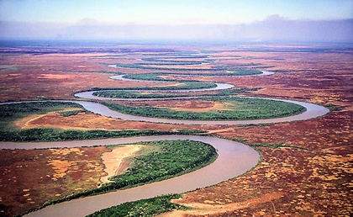
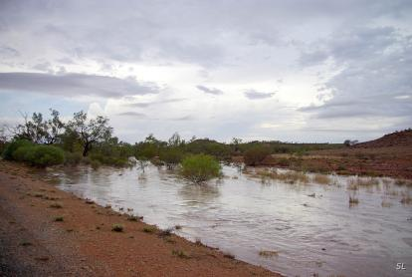
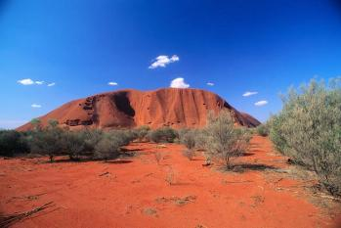
Австралия – самый маловодный и сухой материк
Распределение стока неравномерно и отражает распределение осадков

Slide 3
Речная сеть развита слабо
РЕКИ
Внутреннего стока
ТО
ИО
60% S материка
Куперс-Крик
10%
30%

Slide 4
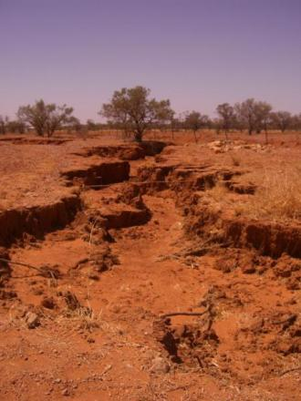
Крики - периодически пересыхающая река или временный водоток
Большую часть года все реки и ручьи Австралии имеют именно такой вид

Slide 5
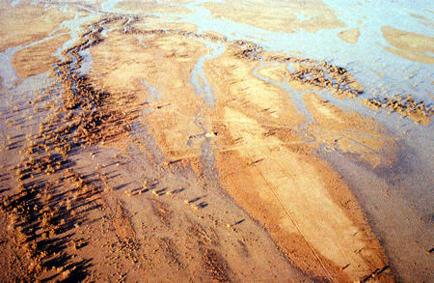
Длина около
1400 км
Питание
дождевое и
грунтовое
Купер-Крик (англ.Cooper Creek)
- самая крупная пересыхающая река, протекающая по территории австралийских штатов Квинсленд и Южная Австралия.

Slide 6
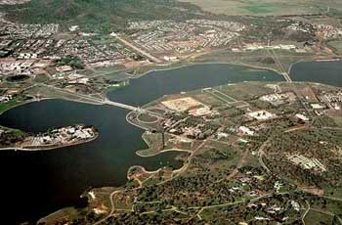
Питание и режим рек
Основной тип питания – дождевой
Полноводны в сезон дождей, в основном летом
Главный водораздел –
Большой
Австралийский
хребет

Slide 7
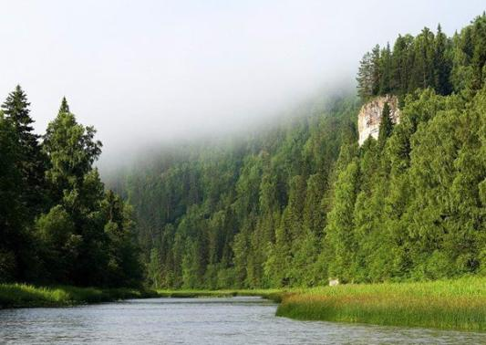
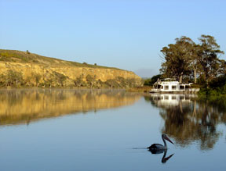
Муррей (Марри) — крупнейшая река в Австралии, формирующая, вместе с самым длинным своим притоком Дарлинг, крупнейшую речную систему страны площадью более 1 000 000 км² (около 12 % всего континента).
Длина - 2570 км
Исток - Австралийский Альпы

Slide 8
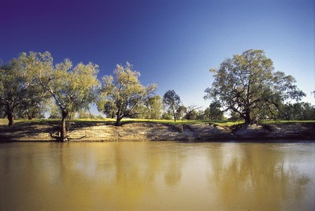
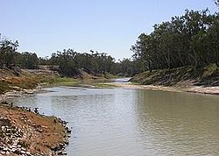
Дарлинг — река на юго-востоке Австралии, правый приток Муррея
Длина - 2740 км. Питание дождевое, режим паводочный, колебания уровня местами
достигают 6—8 м.

Slide 9
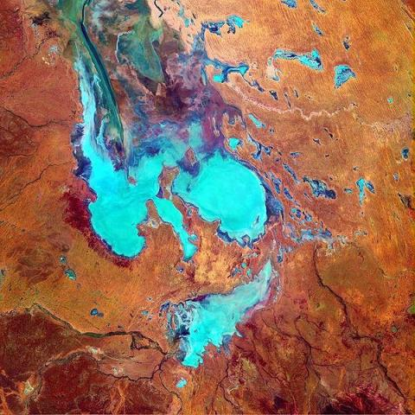
Озеро Эйр в редкие случаи своего наполнения является крупнейшим озером Австралии и самой низкой её точкой — около 15 м ниже уровня моря

Slide 10
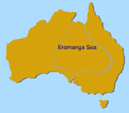
Большой артезианский бассейн
единственный надёжный источник пресной воды во внутренних районах Австралии;
общая площадь бассейна составляет 1711 тыс. км², занимая почти 23 % материка;
глубина залегания бассейна составляет около 3000 м.

Slide 11
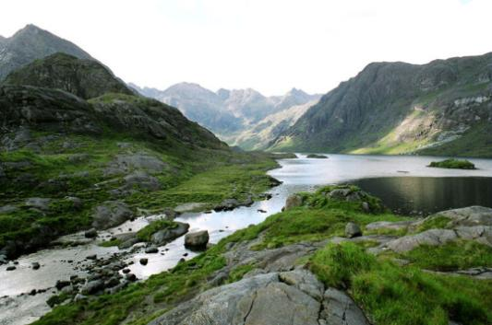
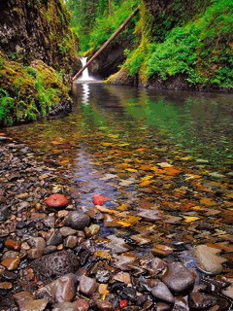
Рациональное использование водных ресурсов одна из наиболее серьезных экологических проблем Австралии;
В Австралии существуют официальные ограничения на использование воды.

